Slide 1
03-5
This work is licensed under a Creative Commons Attribution-ShareAlike 4.0 International License.
Please add this statement to all the videos you create.
English Bible quotes are from the World English Bible US, which is in the public domain.

Slide 2
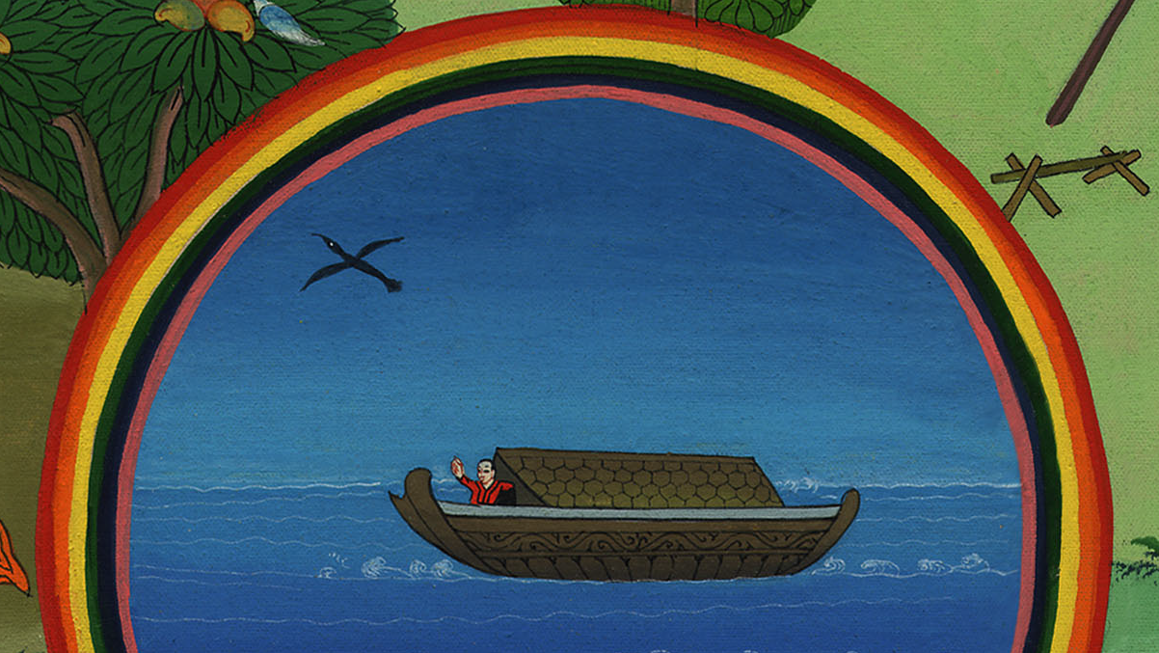
जलप्रलय से पृथ्वी का भर जाना– उत्पत्ति 7:17-8:12

Slide 3
Flood waters cover the earth - Genesis 7:17-8:12
जलप्रलय से पृथ्वी का भर जाना– उत्पत्ति 7:17-8:12

Slide 4
जलप्रलय से पृथ्वी का भर जाना– उत्पत्ति 7:17-8:12

Slide 5
17For forty days the flood kept coming on the earth, and the waters rose and lifted the ark high above the earth.
17 पृथ्वी पर चालीस दिन तक जल-प्रलय होता रहा; और पानी बहुत बढ़ता ही गया, जिससे जहाज ऊपर को उठने लगा, और वह पृथ्वी पर से ऊँचा उठ गया।

Slide 6
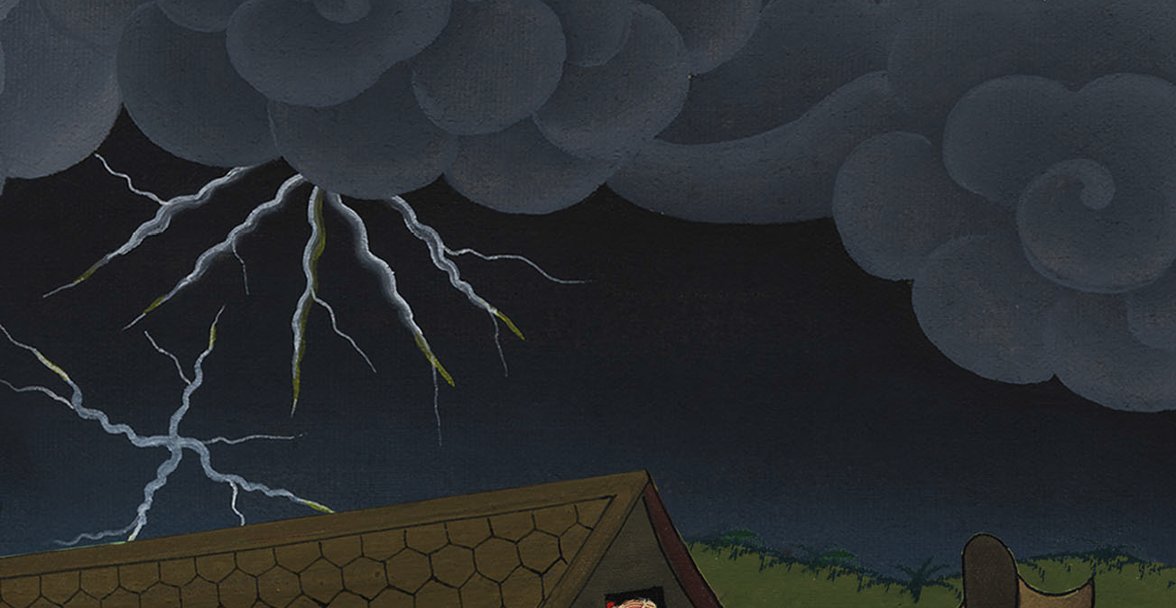
उत्पत्ति 7:17

Slide 7
18So the waters continued to surge and rise greatly on the earth, and the ark floated on the surface of the waters.
18 जल बढ़ते-बढ़ते पृथ्वी पर बहुत ही बढ़ गया, और जहाज जल के ऊपर-ऊपर तैरता रहा।

Slide 8
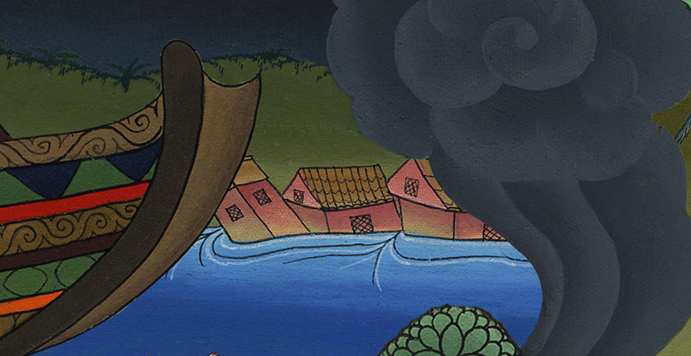
उत्पत्ति 7:18

Slide 9
19Finally, the waters completely inundated the earth, so that all the high mountains under all the heavens were covered.
19 जल पृथ्वी पर अत्यन्त बढ़ गया, यहाँ तक कि सारी धरती पर जितने बड़े-बड़े पहाड़ थे, सब डूब गए।

Slide 10
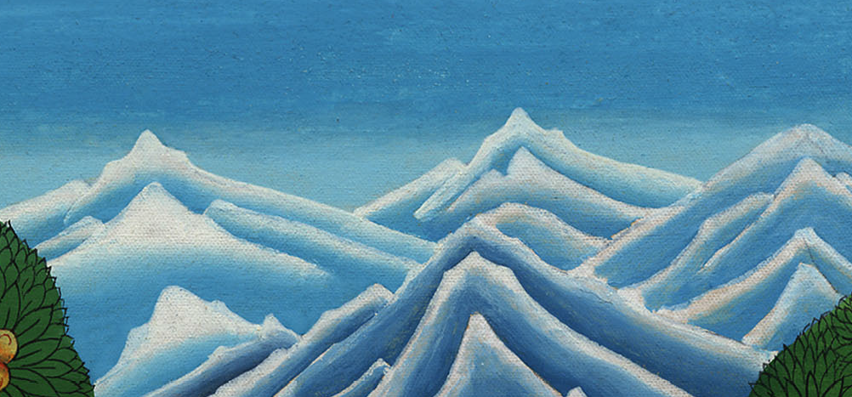
उत्पत्ति 7:19

Slide 11
20The waters rose and covered the mountaintops to a depth of fifteen cubits.
20 जल तो पन्द्रह हाथ ऊपर बढ़ गया, और पहाड़ भी डूब गए।

Slide 12
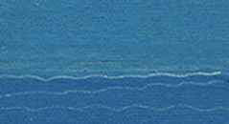
उत्पत्ति 7:20

Slide 13
21And every living thing that moved upon the earth perished—birds, livestock, animals, every creature that swarms upon the earth, and all mankind.
21 और क्या पक्षी, क्या घरेलू पशु, क्या जंगली पशु, और पृथ्वी पर सब चलनेवाले प्राणी, और जितने जन्तु पृथ्वी में बहुतायत से भर गए थे, वे सब, और सब मनुष्य मर गएa।

Slide 14
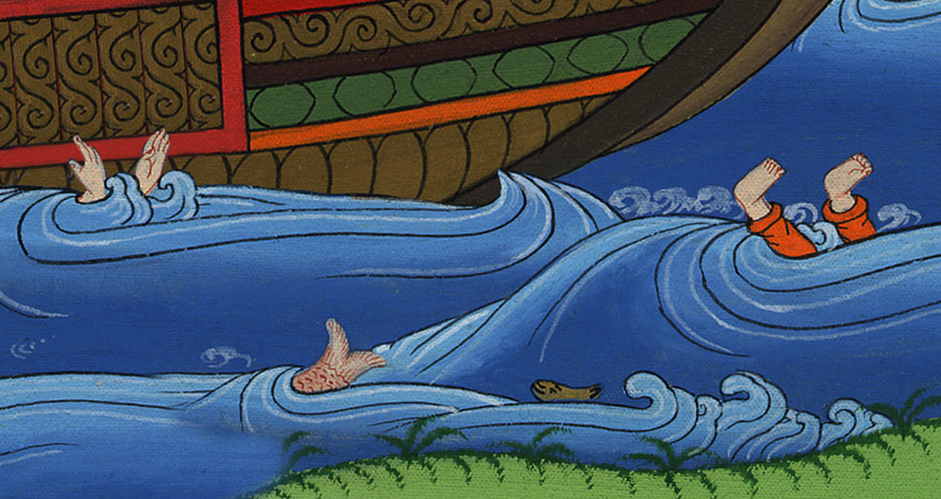
उत्पत्ति 7:21

Slide 15
22Of all that was on dry land, everything that had the breath of life in its nostrils died.
22 जो-जो भूमि पर थे उनमें से जितनों के नथनों में जीवन का श्वास था, सब मर मिटे।

Slide 16
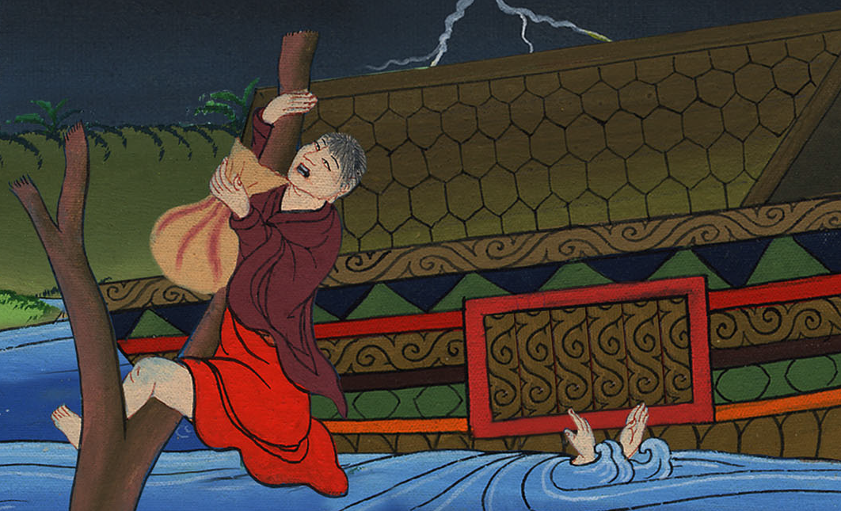
उत्पत्ति 7:22

Slide 17
23And every living thing on the face of the earth was destroyed—man and livestock, crawling creatures and birds of the air; they were blotted out from the earth, and only Noah and those with him in the ark remained.
23 और क्या मनुष्य, क्या पशु, क्या रेंगनेवाले जन्तु, क्या आकाश के पक्षी, जो-जो भूमि पर थे, सब पृथ्वी पर से मिट गए; केवल नूह, और जितने उसके संग जहाज में थे, वे ही बच गए।

Slide 18
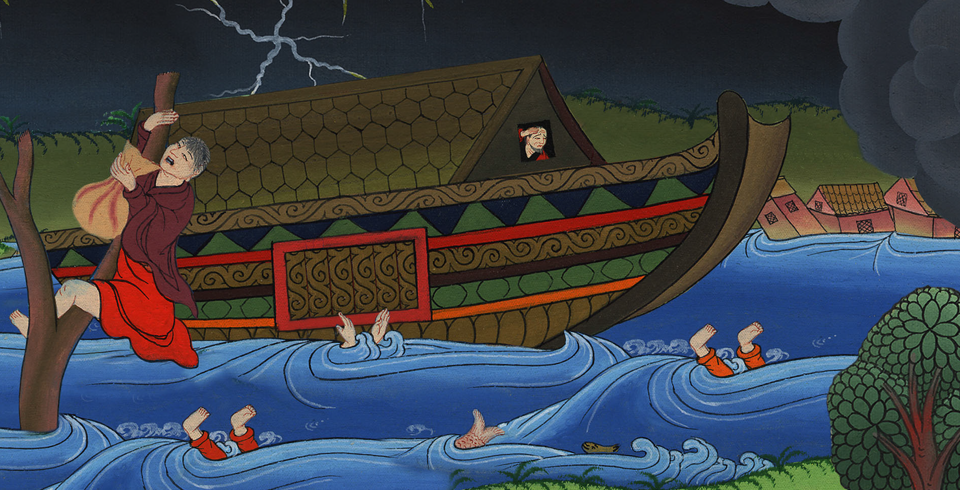
उत्पत्ति 7:23

Slide 19
24And the waters prevailed upon the earth for 150 days.
24 और जल पृथ्वी पर एक सौ पचास दिन तक प्रबल रहा।

Slide 20
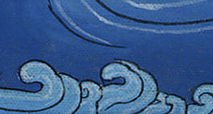
उत्पत्ति 7:24

Slide 21
8:1 But God remembered Noah and all the animals and livestock that were with him in the ark. And God sent a wind over the earth, and the waters began to subside.
8:1 परमेश्वर ने नूह और जितने जंगली पशु और घरेलू पशु उसके संग जहाज में थे, उन सभी की सुधि लीa: और परमेश्वर ने पृथ्वी पर पवन बहाई, और जल घटने लगा।

Slide 22
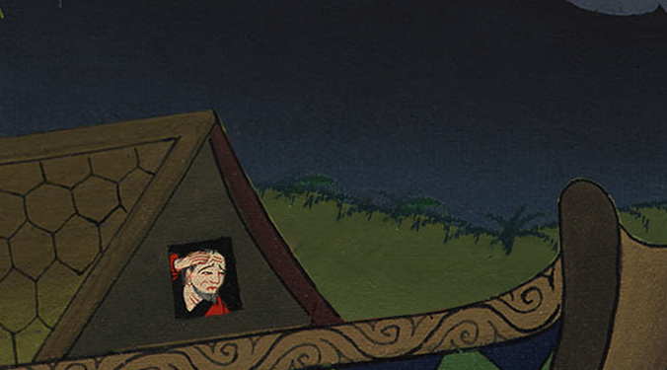
उत्पत्ति 8:1

Slide 23
2The springs of the deep and the floodgates of the heavens were closed, and the rain from the sky was restrained.
2 गहरे समुद्र के सोते और आकाश के झरोखे बंद हो गए; और उससे जो वर्षा होती थी वह भी थम गई।

Slide 24
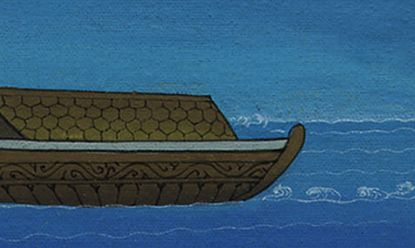
उत्पत्ति 8:2

Slide 25
3The waters receded steadily from the earth, and after 150 days the waters had gone down.
3 और एक सौ पचास दिन के पश्चात् जल पृथ्वी पर से लगातार घटने लगा।

Slide 26
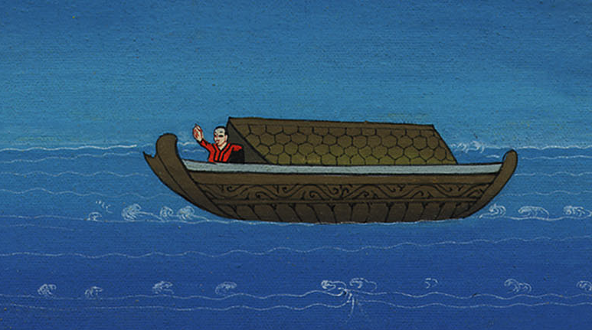
उत्पत्ति 8:3

Slide 27
4On the seventeenth day of the seventh month, the ark came to rest on the mountains of Ararat.
4 सातवें महीने के सत्रहवें दिन को, जहाज अरारात नामक पहाड़ पर टिक गया।

Slide 28
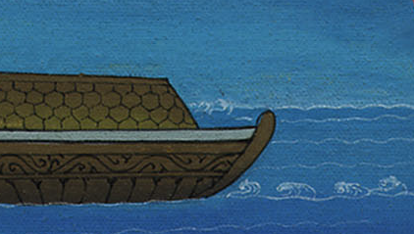
उत्पत्ति 8:4

Slide 29
5And the waters continued to recede until the tenth month, and on the first day of the tenth month the tops of the mountains became visible.
5 और जल दसवें महीने तक घटता चला गया, और दसवें महीने के पहले दिन को, पहाड़ों की चोटियाँ दिखाई दीं।

Slide 30
उत्पत्ति 8:5

Slide 31
6After forty days Noah opened the window he had made in the ark 7and sent out a raven. It kept flying back and forth until the waters had dried up from the earth.
6 फिर ऐसा हुआ कि चालीस दिन के पश्चात् नूह ने अपने बनाए हुए जहाज की खिड़की को खोलकर, 7 एक कौआ उड़ा दिया: जब तक जल पृथ्वी पर से सूख न गया, तब तक कौआ इधर-उधर फिरता रहा।

Slide 32
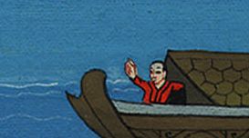
उत्पत्ति 8:6,7

Slide 33
8Then Noah sent out a dove to see if the waters had receded from the surface of the ground.
8 फिर उसने अपने पास से एक कबूतरी को भी उड़ा दिया कि देखे कि जल भूमि से घट गया कि नहीं।

Slide 34
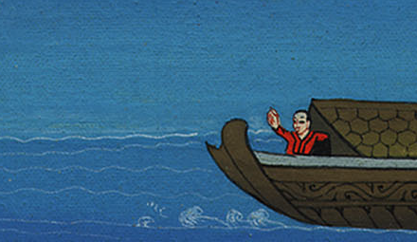
उत्पत्ति 8:8

Slide 35
9But the dove found no place to rest her foot, and she returned to him in the ark, because the waters were still covering the surface of all the earth. So he reached out his hand and brought her back inside the ark.
9 उस कबूतरी को अपने पैर टेकने के लिये कोई आधार न मिला, तो वह उसके पास जहाज में लौट आई: क्योंकि सारी पृथ्वी के ऊपर जल ही जल छाया था तब उसने हाथ बढ़ाकर उसे अपने पास जहाज में ले लिया।

Slide 36
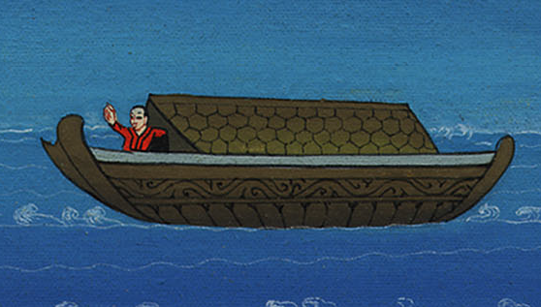
उत्पत्ति 8:9
Notes:
9

Slide 37
10Noah waited seven more days and again sent out the dove from the ark.
10 तब और सात दिन तक ठहरकर, उसने उसी कबूतरी को जहाज में से फिर उड़ा दिया।

Slide 38
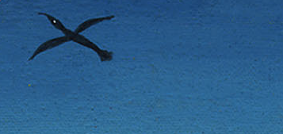
उत्पत्ति 8:10

Slide 39
11And behold, the dove returned to him in the evening with a freshly plucked olive leaf in her beak. So Noah knew that the waters had receded from the earth.
11 और कबूतरी साँझ के समय उसके पास आ गई, तो क्या देखा कि उसकी चोंच में जैतून का एक नया पत्ता है; इससे नूह ने जान लिया, कि जल पृथ्वी पर घट गया है।

Slide 40
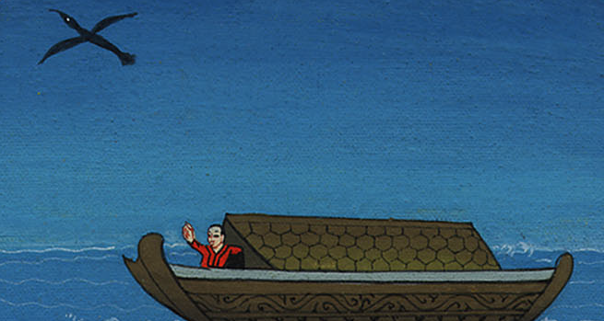
उत्पत्ति 8:11

Slide 41
12And Noah waited seven more days and sent out the dove again, but this time she did not return to him.
12 फिर उसने सात दिन और ठहरकर उसी कबूतरी को उड़ा दिया; और वह उसके पास फिर कभी लौटकर न आई।

Slide 42
उत्पत्ति 8:12

